Slide 1
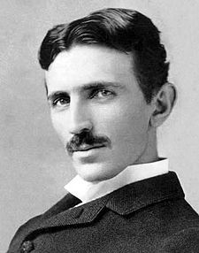
２学年 化学基礎 授業資料 No.48 ≪ 酸性、アルカリ性の定義 ≫
教科書 P110,111,161
（酸と塩基）
２年（ ）組（ ）席 名前（ ）
■今日の流れ
①：酸とアルカリの定義を理解しよう ②：センター試験の問題に挑戦しよう ③：イオンからなる物質を覚えよう。
■ 酸 ・アルカリ の定義（アレーニウスによる定義）
酸とは・・・ 。
酸の定義： 。
ニコラ テスラ
Nikola Tesla
(1856-1943)
オーストリア帝国（現クロアチア）
の電気技師・発明家
【特徴】
①青色リトマス紙を 。
②亜鉛、マグネシウムなどの金属を溶かし、 。
えんき
アルカリ（塩基）とは・・・ 。
アルカリ（塩基）の定義： 。
えんき
【特徴】
①赤色リトマス紙を 。
② 。
※pH ： 酸性、アルカリ性の強さを示す数値。
強い
弱い
弱い
強い
０～６ 酸性、 ７ 中性 ８～１４ アルカリ性

Slide 2
課題 次の音楽を聴いて、□の枠内に当てはまる語句を答えよ。
【 解 答 】
曲：COLORS 作詞：とあ 作曲：とあ 歌：初音ミク
1.
2.
3.
4.
5.
6.
7.
8.
9.
10．
11．
12.
13.
14.
15.
16.
君からの blue でそっけない反応 少しだけ うまくいかない最近
僕からも blue でそっけない返事 そんなことじゃ 傾かない天秤
１
２
いつもより ちょっと遠くから観察 いつもより 離れて帰ろっか
少しずつ pH を開いて実験 なりたいのは真ん中 ７ 番目
３
４
出逢いの花に水を （透きとおるような） 素敵なご縁をください（期待はしないけど）
さぁ 不安定な OH－ 君のalkalinity ねぇ 壊れちゃう前に
単純な リトマス や ＢＴＢ じゃわかならい ｐＨ 教えて欲しいんだ
５
６
７
８
いつまでも こんなバランスじゃきっと 打ち消せない なんにも変らない
今の君に必要なのはどれくらい？ いつもなら 赤 くなっちゃいそうな言葉
０ から数えて君へ （blue to red, green to yellow )
７ から数えた君へ （red to blue, green to blue )
９
１０
さぁ 不安定な OH－ 君のalkalinity ねぇ 壊れちゃう前に
不安定な H⁺ 僕のacidity 同じくらいの イオンで届いて（ H⁺ + OH－ → H₂O ）
１１
１２
１３
１４
曖昧な僕らの未来 ねえ 行き先はどっち？ 潤わせたいな
真ん中なneutralだけじゃ ねぇ 少しだけ 僕ら 退屈だけど
さぁ 不安定な OH－ 君のalkalinity ねぇ 壊れちゃう前に
不安定な H⁺ 僕のacidity 同じくらいの イオンで届いて（ H⁺ + OH－ → H₂O ）
１５
１６

Slide 3
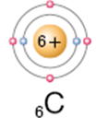
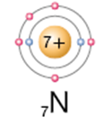
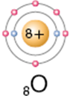
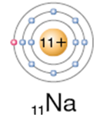
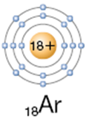
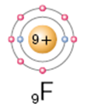
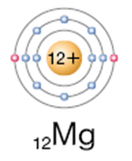
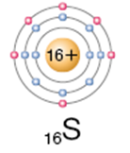
センターチャレンジ 教科書 Ｐ１６１
第５問．次のa～ｄに当てはまるものを、それぞれの解答群のうちから一つずつ選べ。
a 価電子の数が最も少ない原子
※価電子の数え方 ： 一番外側の電子殻にある電子を数える。ただし、希ガス原子の価電子は、０コ。
価電子の数 | 価電子の数 | 価電子の数 | 価電子の数 | 価電子の数
①
②
③
④
⑤
（答）
4
2
b He における陽子の数に対する中性子の数の比
【確認】
（答）
質量数は（ ）、 陽子の数は（ ）、 中性子の数は（ ）
陽子の数：中性子＝
c アルゴン原子と同じ電子配置をもつイオン
アルゴンの
電子配置
O^{2－}
F－
Mg²⁺
S^{2－}
これと同じ
電子配置は
①
②
③
④
（答）

Slide 4
d 塩素の同位体どうしで異なるもの
答えに〇をつけよう！！
塩素の同素体
35
17
Cl
37
17
Cl
①価電子の数 ②原子番号 ③中性子の数 ④陽子の数
ここに貼り付け
印
評価
最後に小テストを行います。

